Slide 1
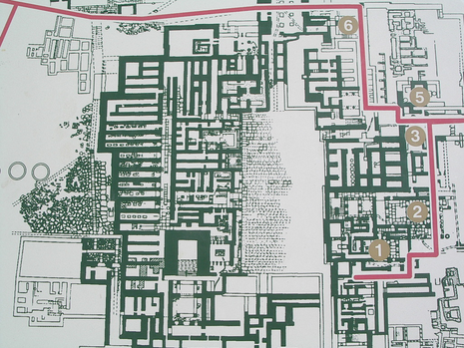
Pianta del palazzo reale di Cnosso. Si crede che dalla complessità del palazzo abbia avuto origine il mito del labirinto

Slide 3
Dedalo costruttore del labirinto, abbandona il labirinto grazie ale ali. Ma suo figlio Icaro si avvicina troppo al sole che scioglie l ecra delle ali.

Slide 4
Teseo, il Labirinto, il Minotauro e il filo di Arianna

